Slide 1


LIÇÃO 11 Deus apresenta salvação ao cristão
1º Trimestre de 2021
Comentarista: Bispo Abner Ferreira

Slide 2

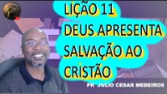
Assista a vídeo aula do Pr. Júlio César aqui

Slide 3

Pré-textual
Texto Áureo
“E para os judeus houve luz, e alegria, e gozo, e honra.” Ester 8.16

Slide 4
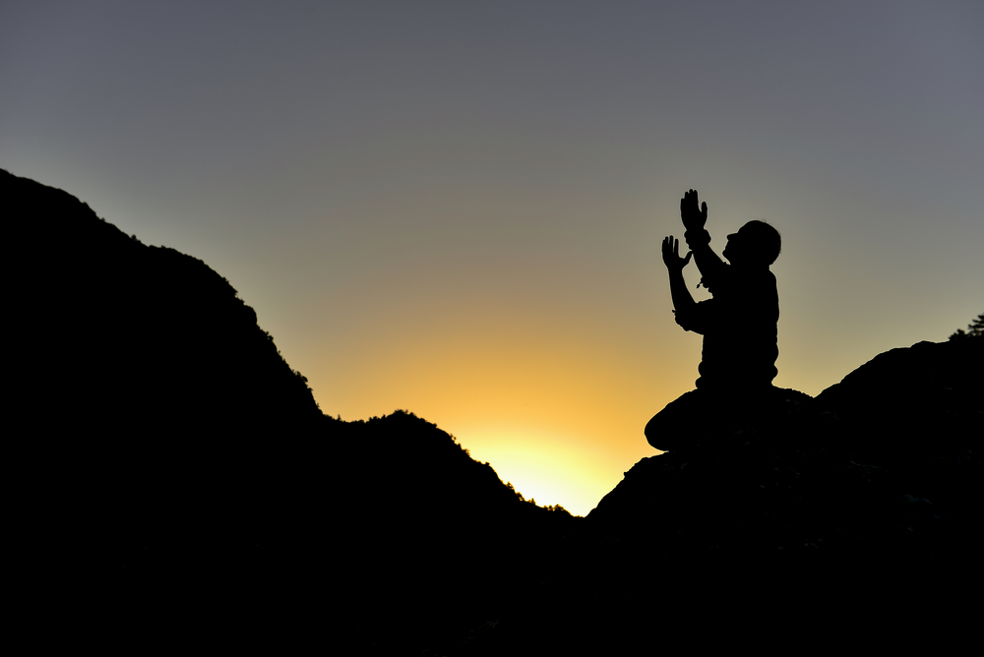
Verdade Aplicada
O Senhor Deus está atento ao Seu povo nesta terra para cuidar e guardar

Slide 5

Objetivos da lição:
1) Conscientizar de que Deus atua a favor do seu povo.
2) Ensinar que existem pessoas que são exemplos para nós.
3) Explicar que Deus tem o melhor para Seus servos.

Slide 6
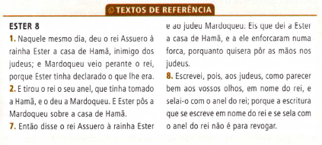

Slide 7
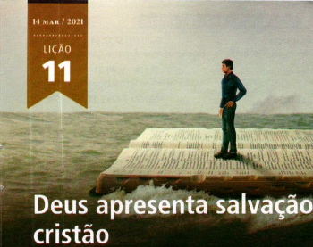
Introdução
"Aprenderemos que vale a pena fazer o que é correto", obviamente se referindo a delação que Mardoqueu fez do plano da morte do rei. Foi muito corajoso da parte dele, pois ele poderia sofrer represálias, dificilmente alguém delataria hoje, mas Mardoqueu decidiu fazer o que era o certo a fazer. Ser cristão, não é ser bonzinho, mas sim, ser justo

Slide 8

Subsidio ao professor
Conceitos importantes
Da lição

Slide 9
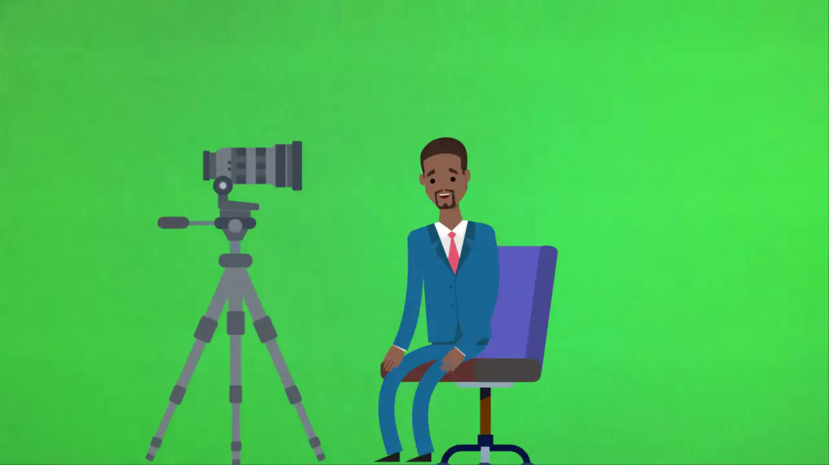
Professor, aproveite para apresentar aos alunos o benefício de andar com Deus que embasa este tópico da revista:
O andar do cristão em Efésios
Não como os pecadores, 4:17-21
b) Em uma nova vida, abandonando os pecados passados, 4:22-32
c) Andar em amor e pureza, 5:1-7
d) Andar na luz, 5:8-14
e) Andar com cuidado, cheios do Espírito, 5:15-21
Embora não devemos esperar recompensas terrestres por ser fiéis a Deus, frequentemente chegam. Ester e Mardoqueo foram fiéis, até o ponto de arriscar suas próprias vidas para salvar a outros. Quando tiveram a disposição de deixá-lo tudo, Deus os recompensou em proporção de seu compromisso extremo.
Estude as seguintes referências sobre a exaltação de Deus: Jó 22:29, Jr 26:13, Os 13:1, Mc 10:40, Lc 18:14, Tg 4:10.
Base bíblica para estudo sobre a exaltação do cristão, estude:
• Ressurreição espiritual longe do pecado e exaltação do crente aos lugares celestiais
2:1-6;
• Essa exaltação depende inteiramente da graça, não das obras, 2:7-10
Todo mundo quer ser herói e receber louvor, honra e riqueza. Mas só poucos estão dispostos a pagar o preço. Durante anos, Mardoqueu serve fielmente ao governo, suportou o ódio e a opressão de Amam, e arriscou sua vida por seu povo. O preço que têm que pagar os heróis de Deus é um compromisso a longo prazo. Está preparado ou disposto você a pagar o preço?

Slide 10
1. A bondade de Deus é iminente
Os verdadeiros servos de Deus procuram andar neste mundo com amor e sem maldade em seu coração.
Quem vive com Deus, desfruta da paz que somente se encontra nEle, pois acredita que a bondade divina
sempre lhe auxiliará. Por essa razão, não devemos jamais nos esquecer que Deus, o Todo-Poderoso, guarda
e cuida do Seu povo.

Slide 11

  1.1. A aflição é solo fértil para o milagre
"não recebeu de imediato sequer um agradecimento por sua lealdade e coragem, contudo este ato foi registrado.", foi algo sobrenatural, o rei perdeu o sono e pediu que lessem as crônicas do reino, foi então que ficou sabendo do feito de Mardoqueu.
Muitos irmãos se frustram quando não são reconhecidos diante da igreja ou dos ímpios pelas boas obras que fazem, mas saibamos que tudo está registrado no "livro das obras" e no momento certo, e se for o caso, Deus vai nos honrar.
1.2. Um Deus todo-Poderoso. Ao assistirmos o rei Assuero honrando Mardoqueu somos motivados a ter a convicção de que o Senhor semelhantemente cuida de nós. Mardoqueu demonstra confiança de que Deus seria com ele, independente das circunstâncias. Ele nos ensina que acreditar em Deus é ter confiança no Seu afeto, é saber que o Seu desejo é o melhor para nós.
1.3 – A lealdade ao Senhor traz recompensas positivas.
A admirável história da Rainha Ester narra um intenso aprendizado em seu capitulo oitavo, quando o rei Assuero dá o seu anel real, que tinha tornado de Hama, a Mardoqueu [Et 8.2]. A elevação de Mardoqueu, cuja vida marcada por injustiças e perseguições, se deu por conta de sua fidelidade ao Senhor.

Slide 12

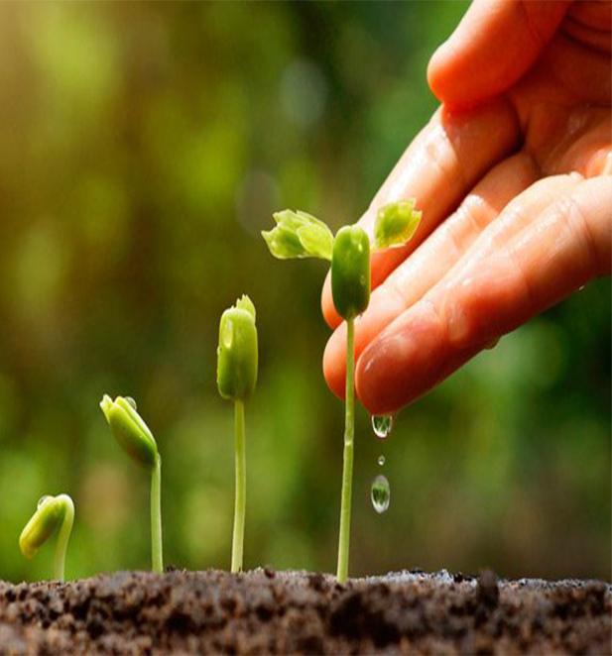
2. VIVER COM DEUS TRAZ CRESCIMENTO
O Senhor se alegra quando festejamos o Seu nome. Podemos observar isto através da vida de Mardoqueu, que vivia para exaltar o nome do Senhor. Assim como Mardoqueu, devemos estar próximos de Deus e, da mesma maneira, seremos abençoados. Ainda hoje, Deus está à procura de filhos fiéis para abençoá-los, exatamente como fez com Mardoqueu.
Esta Foto de Autor Desconhecido está licenciado em CC BY-NC-ND

Slide 13
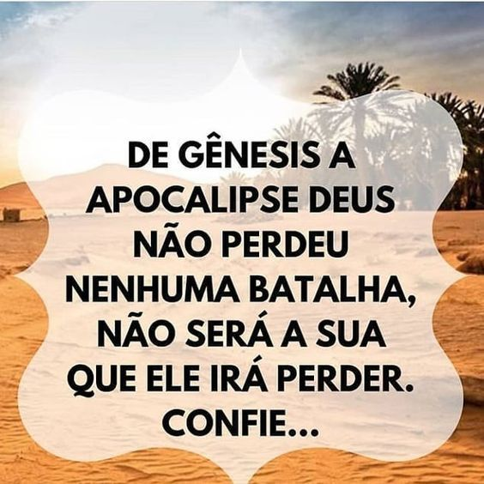
2.1 – Vivendo o Melhor de Deus
O anel que Hama tanto cobiçou agora estava no dedo daquele que ele intentou matar [Et 8.2]. Essa história mostra que Deus abençoe aquele que se coloca em Sua presença. Mardoqueu praticou o que era certo.
2.2 – Desfrutando as bênçãos do Senhor.
“Quando tudo parece perdido aos nossos olhos, e nossos inimigos se levantam, perguntando onde esta o teu Deus? [S1115.2]. Então ai que Deus se eleva para to exaltar diante de teus oponentes...”
2.3 – Com Deus a vitória e certa.
A estratégia arquitetada por Mardoqueu e por Ester ao selarem as cartas com o anel do rei era bem simples. O povo judeu tinha permissão para lutar, e para defender sua vida e propriedades, e poderiam matar quem os quisesse fazer mal [Et. 8.11]. A confiança na vitória era grande [Et 8.17].
Esta Foto de Autor Desconhecido está licenciado em CC BY-NC-ND

Slide 14

SEJA MEMBRO

Slide 15
3. OS PLANOS DE DEUS SÃO PERFEITOS
“A réplica do rei Assuero nos remete ao grande plano que Jesus realizou por cada um de nos. O rei declara: ‘Eis que dei a Ester a casa de Hama, e a ele enforcaram numa forca, porquanto quisera por as mãos nos judeus’ [Et 8.7].”
Hamã foi julgado e condenado pelo fato de odiar o povo de Deus e querer destruí-lo. Assim como o astuto
Hamã, o diabo também arquita nos destruir. No entanto, a Palavra de Deus narra a grande obra de Jesus
Cristo na cruz do Calvário: “...Para isto o Filho de Deus se manifestou: para desfazer as obras do diabo” [1Jo
3.8].

Slide 16
3.1. A justiça de Deus prevalece neste mundo de maldades.
“A maldade do homem depois da queda [Gn 3.22], sempre esteve presente no mundo [Gn 6.5].”
Ponto Chave: O homem é naturalmente mal, mas a bondade de Deus sempre triunfa
Veja como o maligno em: 1 Jo, 2:12-14
3.2- Aprendendo com Ester e Mardoqueu.
“A história de Mardoqueu e Ester nos ensina a sermos cristãos em meio desumanidade estabelecida no mundo. Ester chorava por seu povo [Et 8.6], Mardoqueu estava disposto a servir a Deus onde quer que estivesse.”
3.3 – O céu é o único lugar em que não haverá pessoas perversas.
“O Em algum momento de sua vida, você possivelmente já fez esta pergunta: Por que há tanta maldade entre os homens? Desde a queda o homem vem passando por guerras, injustiças, doenças, fome, perseguições e morte. Nunca existiu tanta consternação como nos dias atuais. Contudo chegara um dia em que não haverá mais maldade, não haver doenças, não haverá guerras ou assassinatos”

Slide 17


Para ajudar o canal Boa Semente, seja membro ou apoiador e receba conteúdos exclusivos
Para saber como, clique no ícone desejado e veja todas as informações

Slide 18

www.juliocesarmedeiros.org

Slide 19

Conclusão
Constatamos nesta lição que Deus honra aquele que persevera e é provado nas batalhas do dia a dia, como foi o caso de Mardoqueu. Aprendemos que não devemos desistir, pois Deus está sempre conosco, fortalecendo-nos e nos preparando para recebermos a vitória que certamente na hora certa virá!

Slide 20

BIBLIOGRAFIA
https://g.co/kgs/C5omuu
https://juliocesarmedeiros.org/2021/01/02/quem-foi-ester/
https://juliocesarmedeiros.org/2020/12/30/quem-foi-mardoqueu/
Bíblia de estudo pentecostal, Almeida revista e corrigida, Rio de Janeiro, CPAD
Bíblia do Culto - Editora Betel.
Revista BETEL - Lições Bíblicas Adultos. Tema: A Família Natural Segundo os Valores e Princípios Cristãos. Comentarista Bispo Abner Ferreira, 1 Trimestre 2020 - Ano 20 - ano. 114.

